Slide 1
Станция Закрытие
День пятнадцатый

Slide 2
Здравствуй, лето звонкое
Мы тебя так ждали
И тепло и солнышко
К себе в гости звали!
Солнцу жаркому - ура!
Здравствуй, летняя пора!
Будут игры, песни литься
Будем летом веселиться

Slide 3
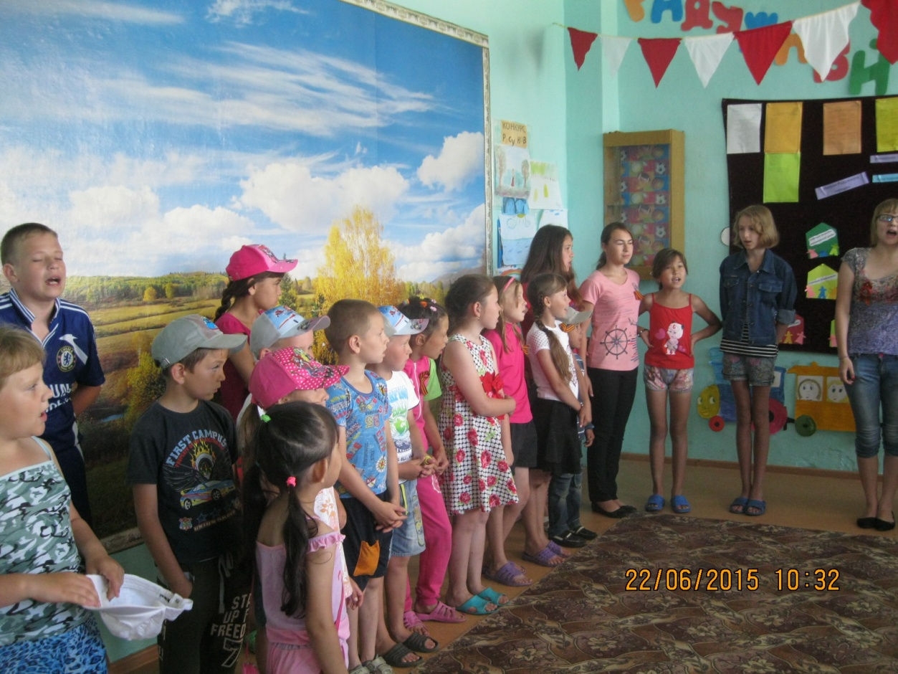
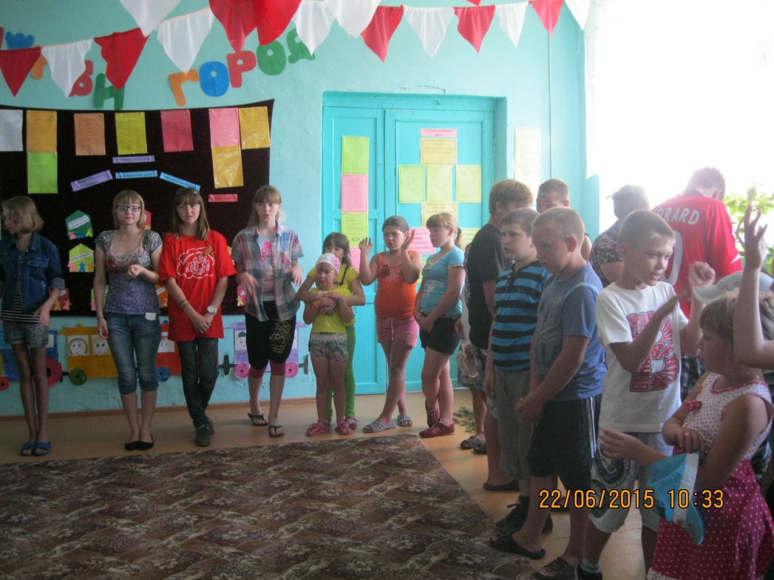
Если солнышко светит с утра
Значит, нам собираться пора.
Этот день ждали мы целый год,
Летний лагерь нас в гости зовет

Slide 4
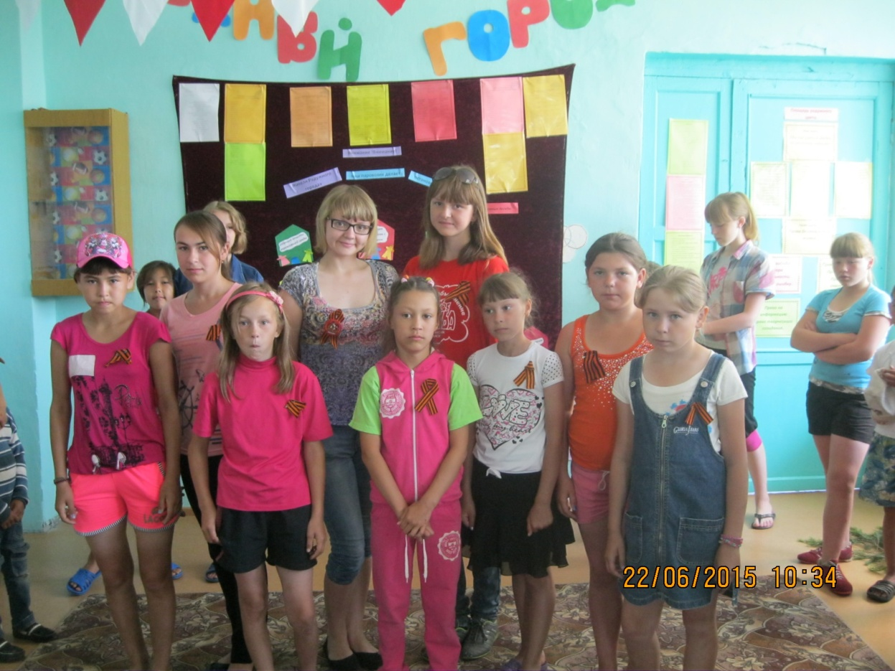
Это символ Победы над фашизмом, над злом,
Закалённый боями, опалённый огнём,
Прошагавший по миру сквозь лихие года,
Ставший в битвах опорой на груди навсегда.
В нём - людей единенье, сила грозной борьбы,
Золотое свеченье в круге злобы и тьмы.
Это всем поколеньям громогласный привет,
Это чёрным вражинам наш достойный ответ.
Символ доблести, чести, символ храбрых сердец,
Добрый знак, что насилью мир положит конец.
Гордый символ отличья, что в тебе - Человек,
Богом данное званье на весь жизненный век.
С этим символом вместе мы опять победим,
Землю нашу поганить никому не дадим.
Меч победный Свободы в наши руки возьмём,
И, как прежде, для мира мир прекрасный спасём!

Slide 5
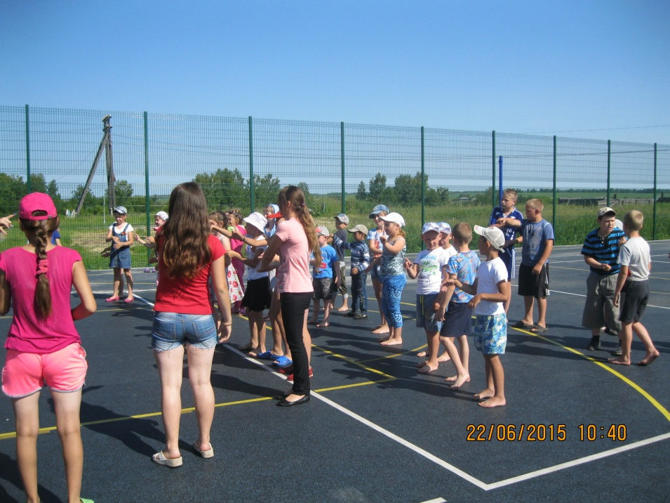
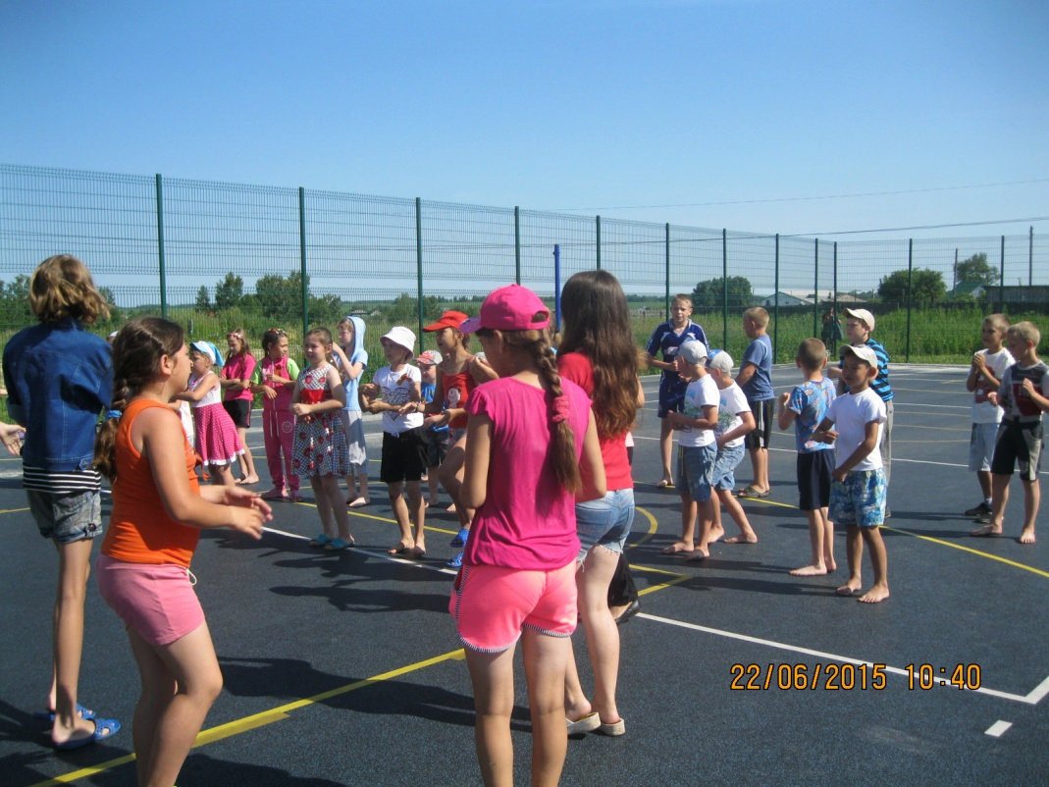
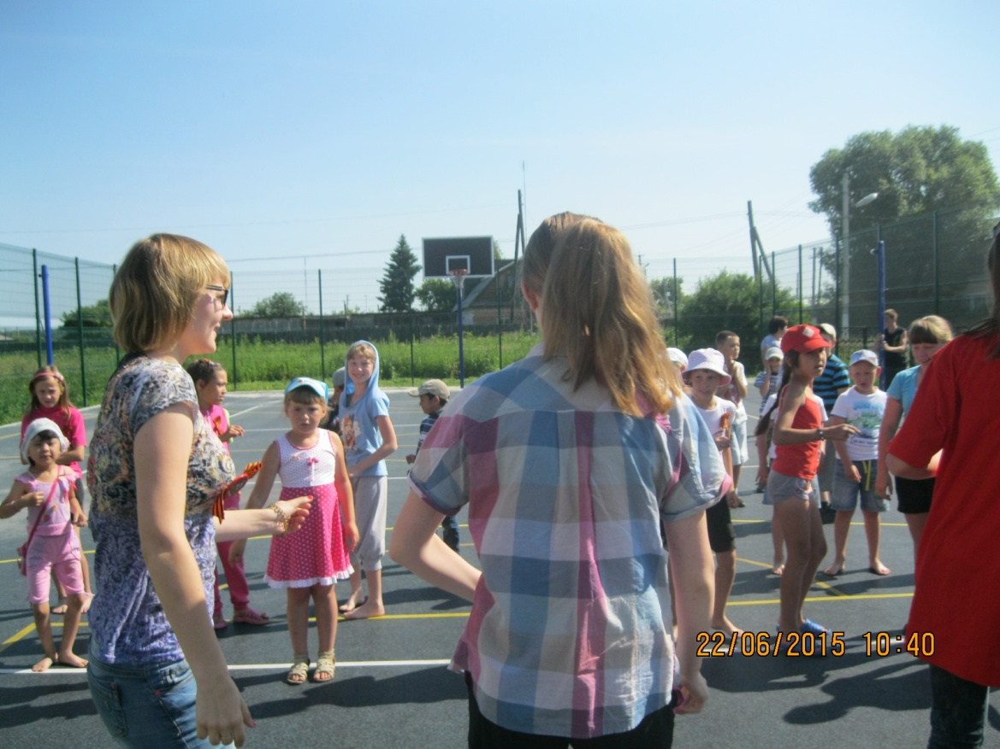
Следует, ребята, знать
Нужно всем подольше спать.
Ну а утром не лениться —
На зарядку становиться!

Slide 6
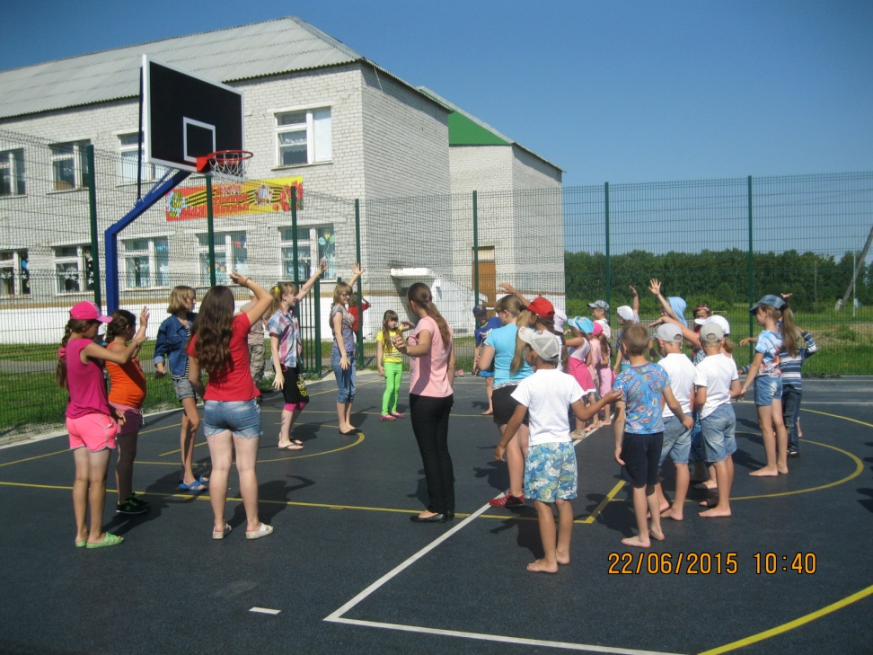
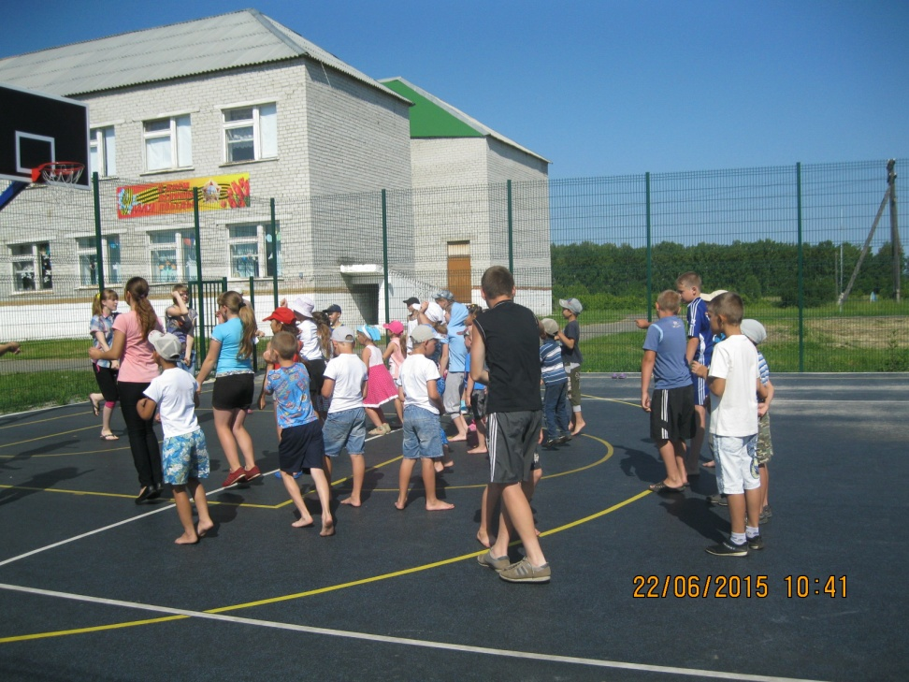
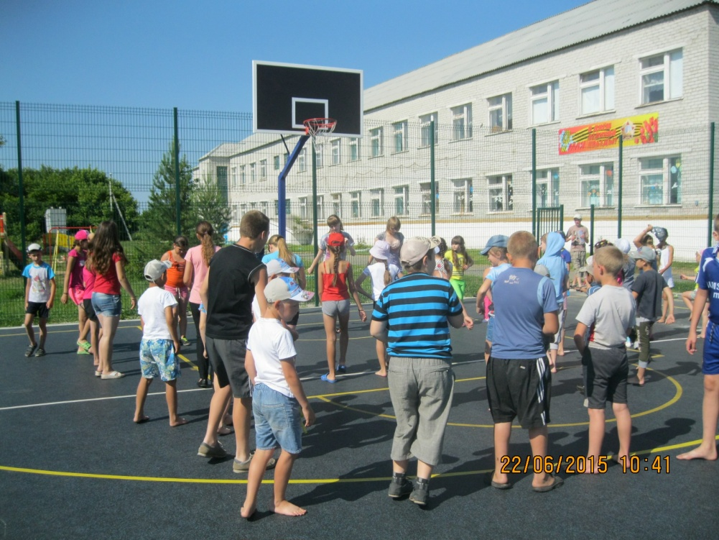
Какой тут чистый воздух,
Какой волшебный лес,
А солнце, как подсолнух,
Доросший до небес!

Slide 7
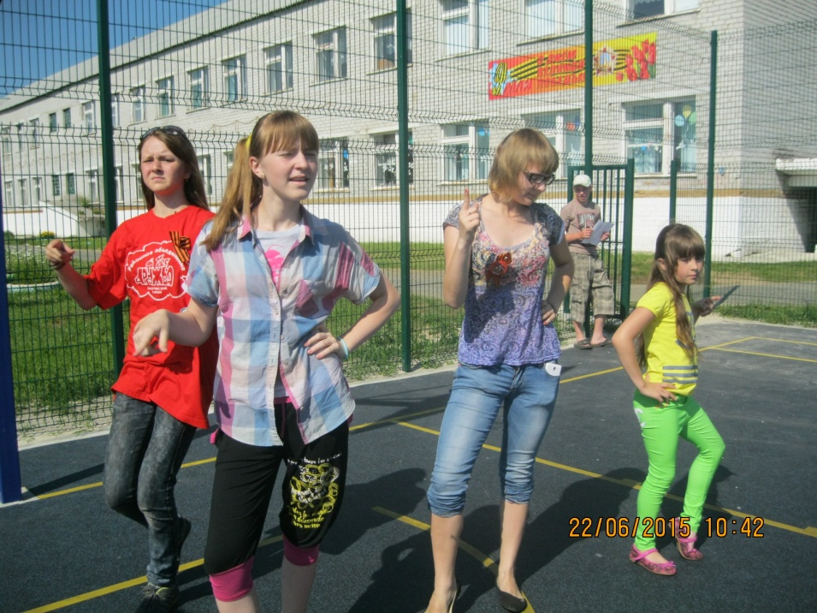
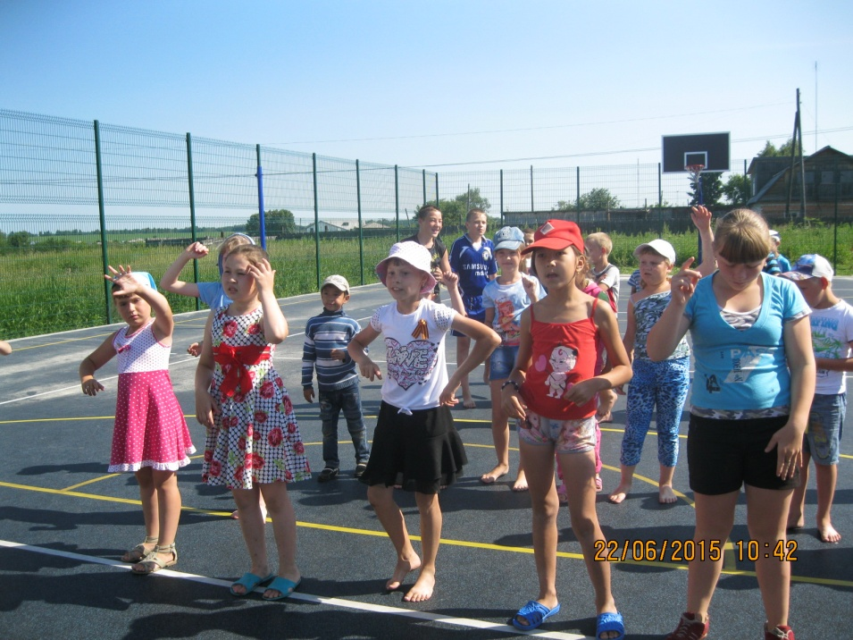
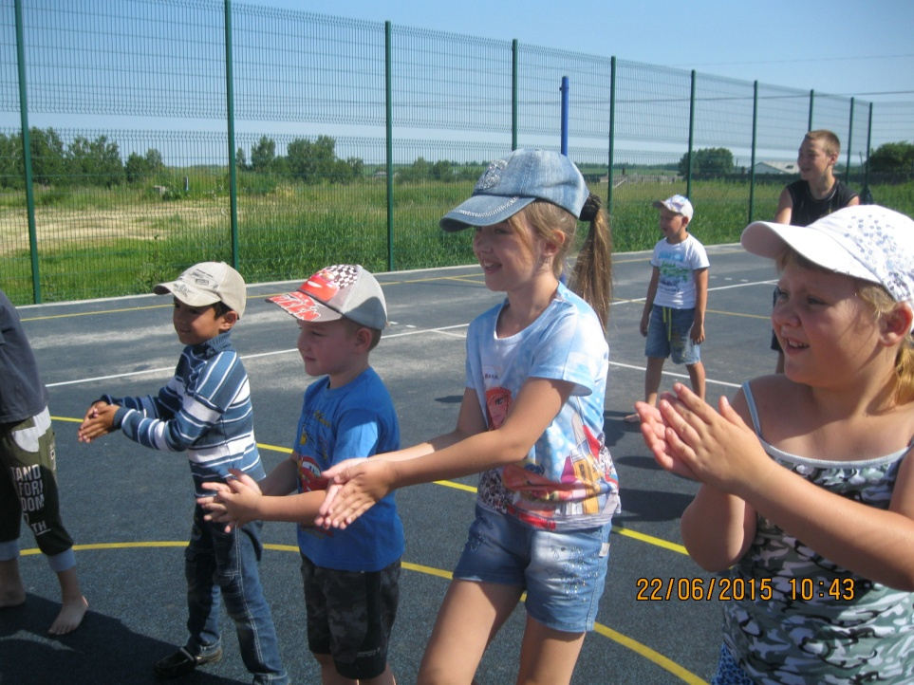

Slide 8
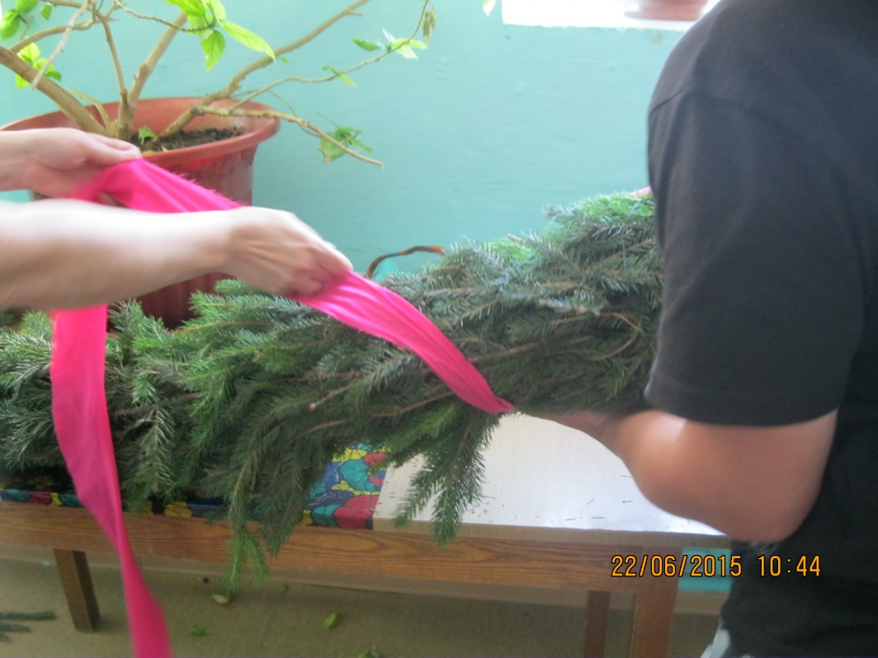
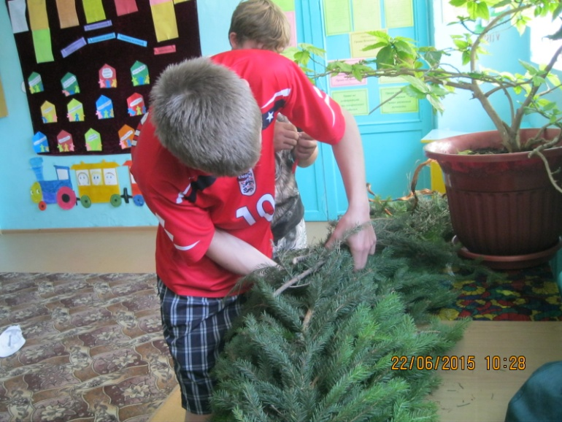
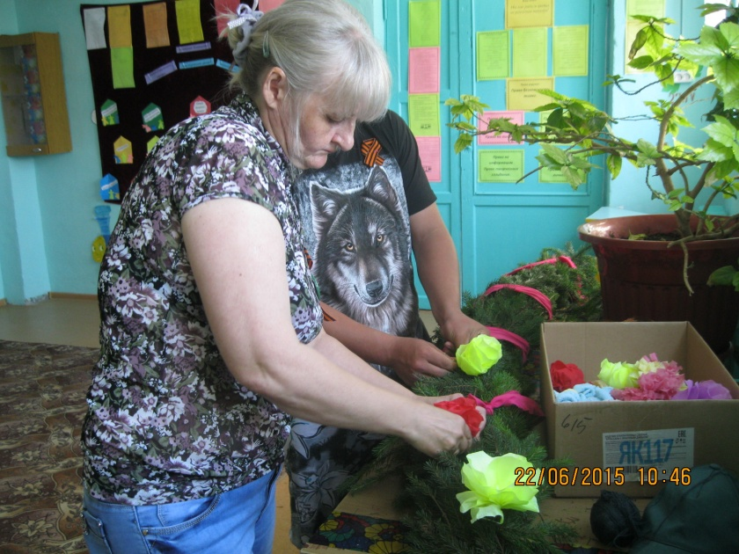
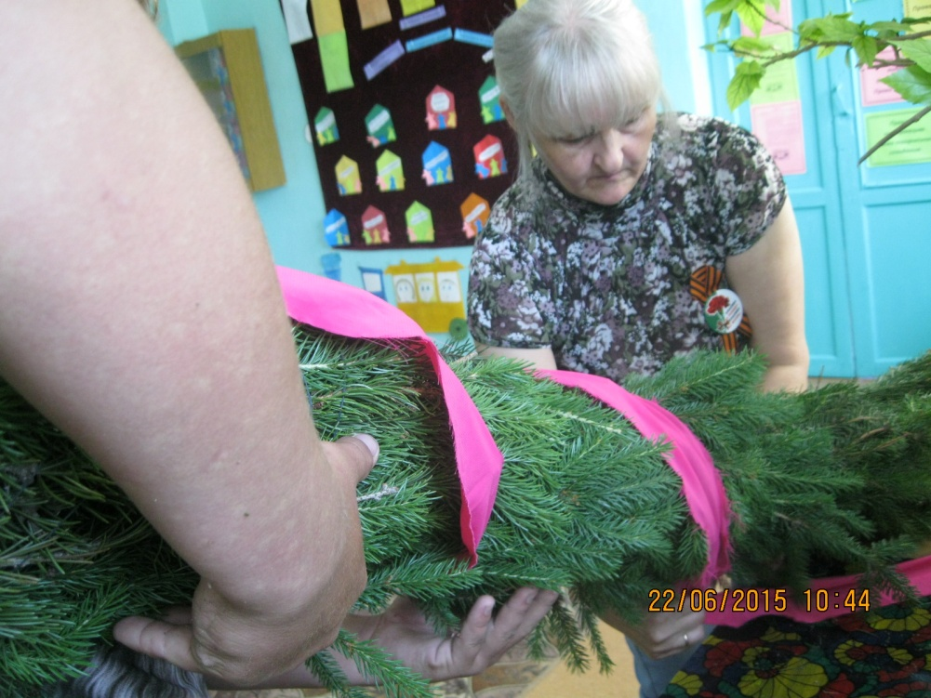
В солнечный июня день
Дань отдаём уважения,
Патриотам тем, кто Родине служил,
Кто жертвою полёг сражений.

Slide 9
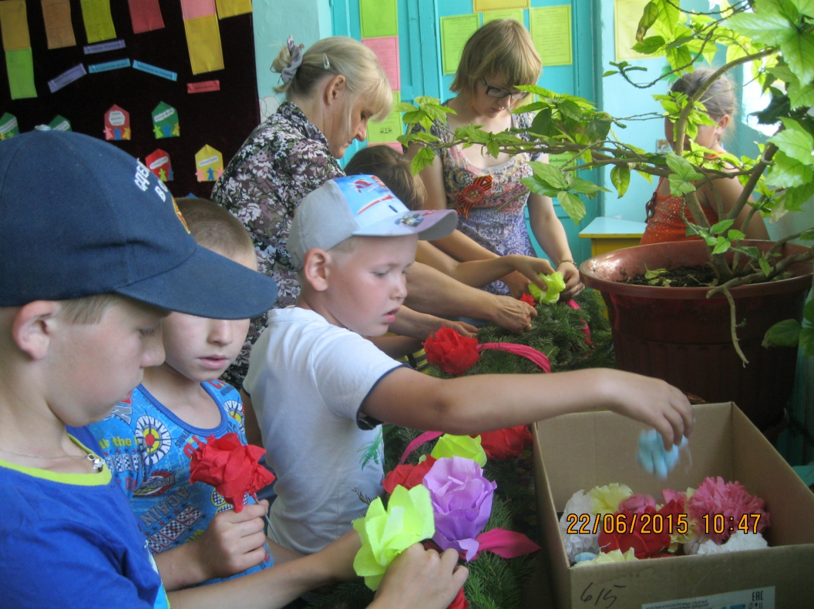
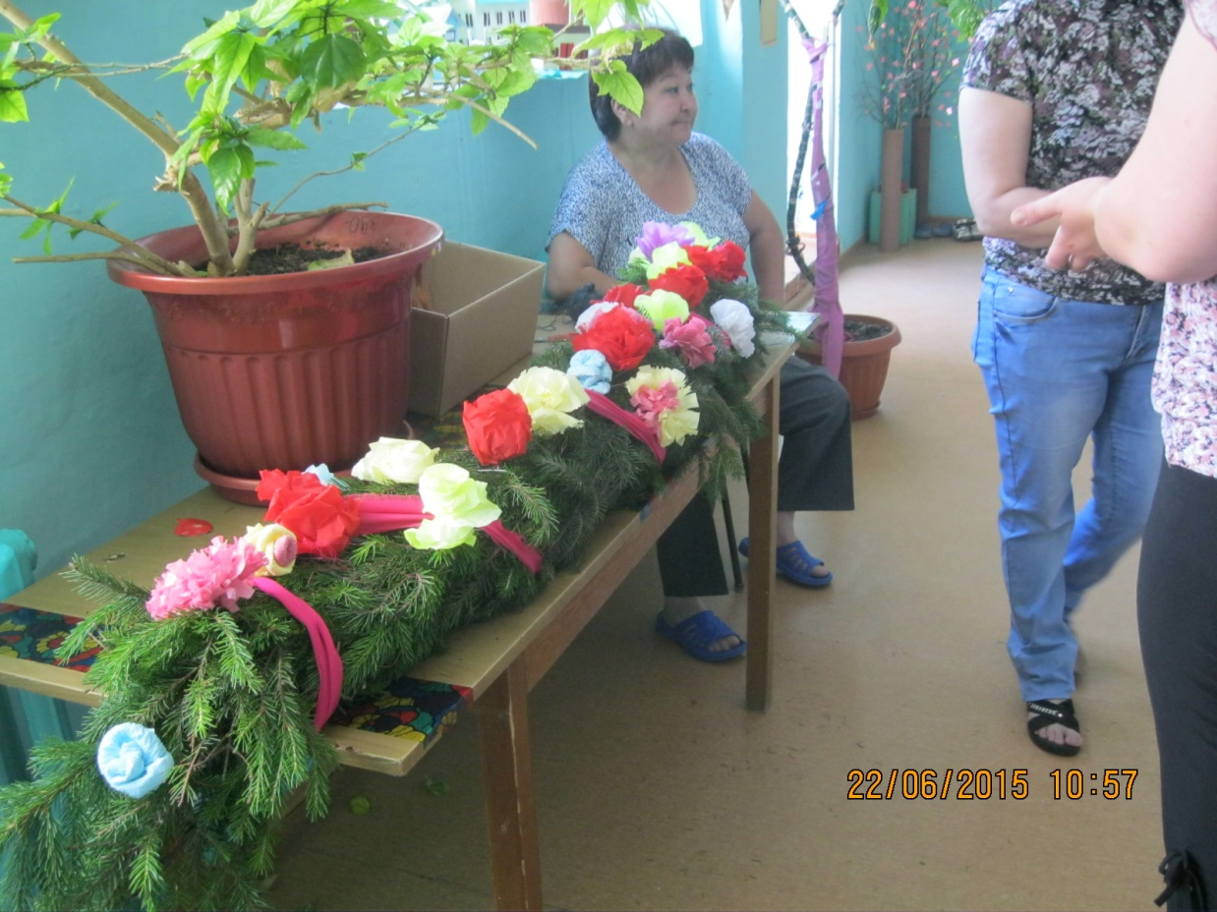
Память скорбную через года
Сегодня мы клянёмся пронести,
Подвиги чтить обещаем всегда
И, если нужно, Россию спасти!

Slide 10
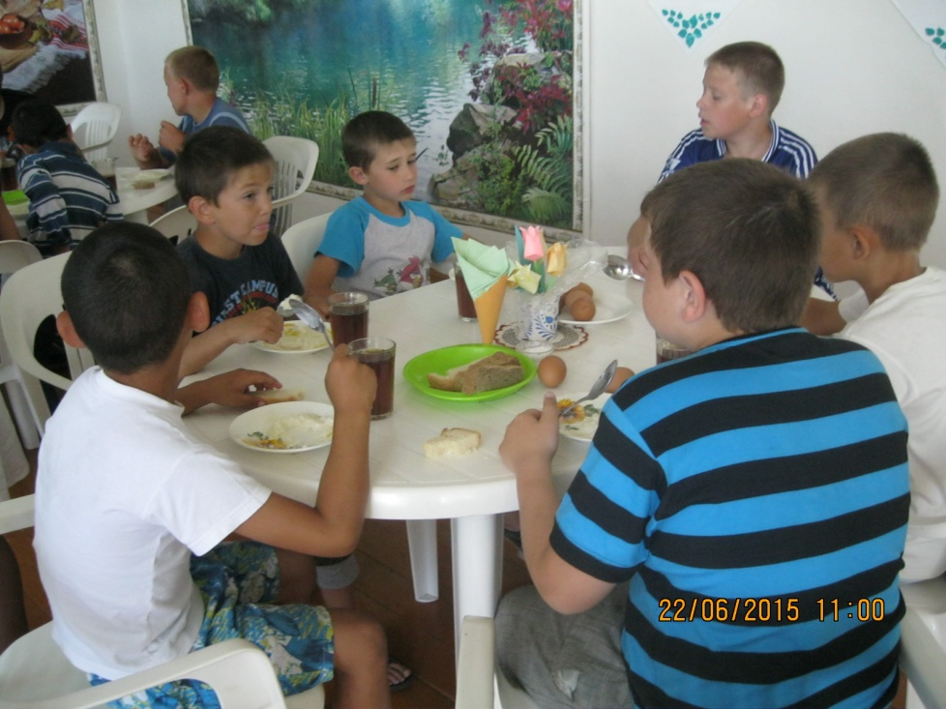
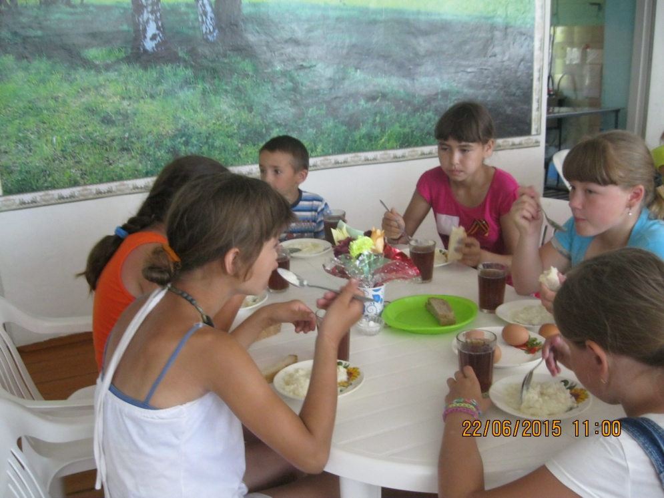
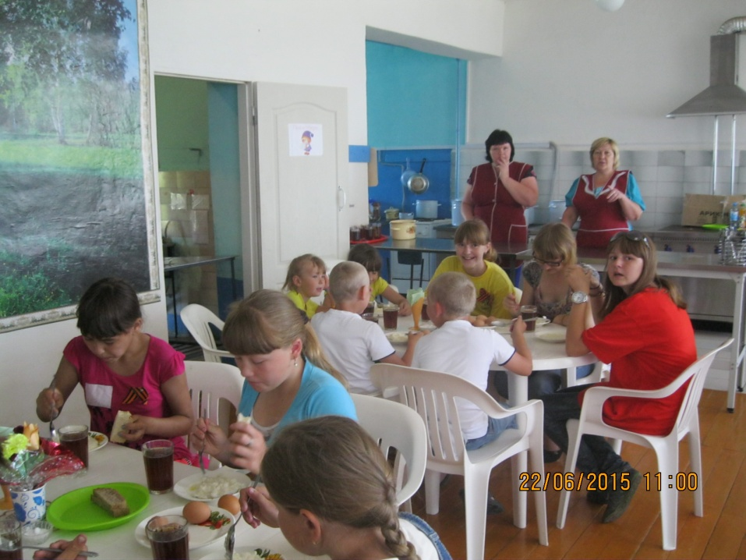

Slide 11
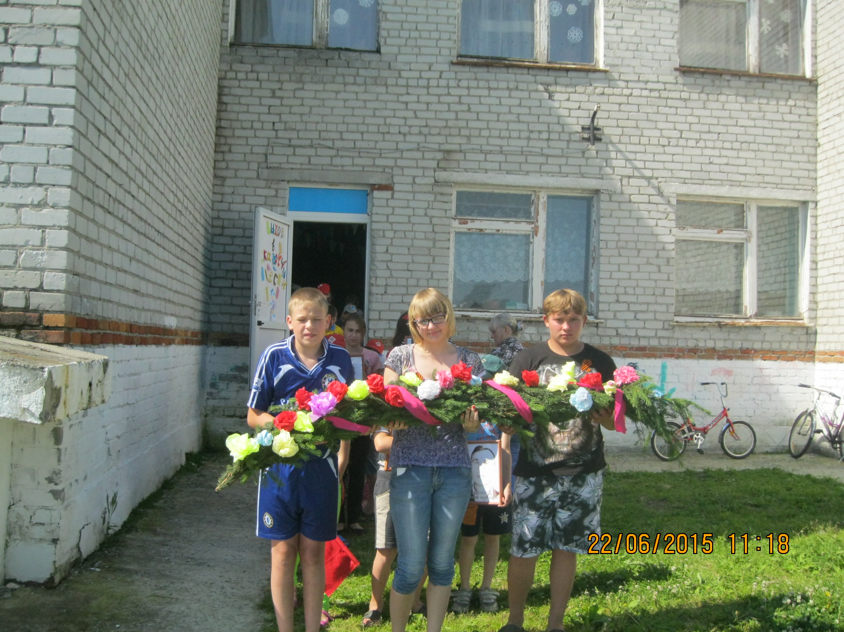

Slide 12
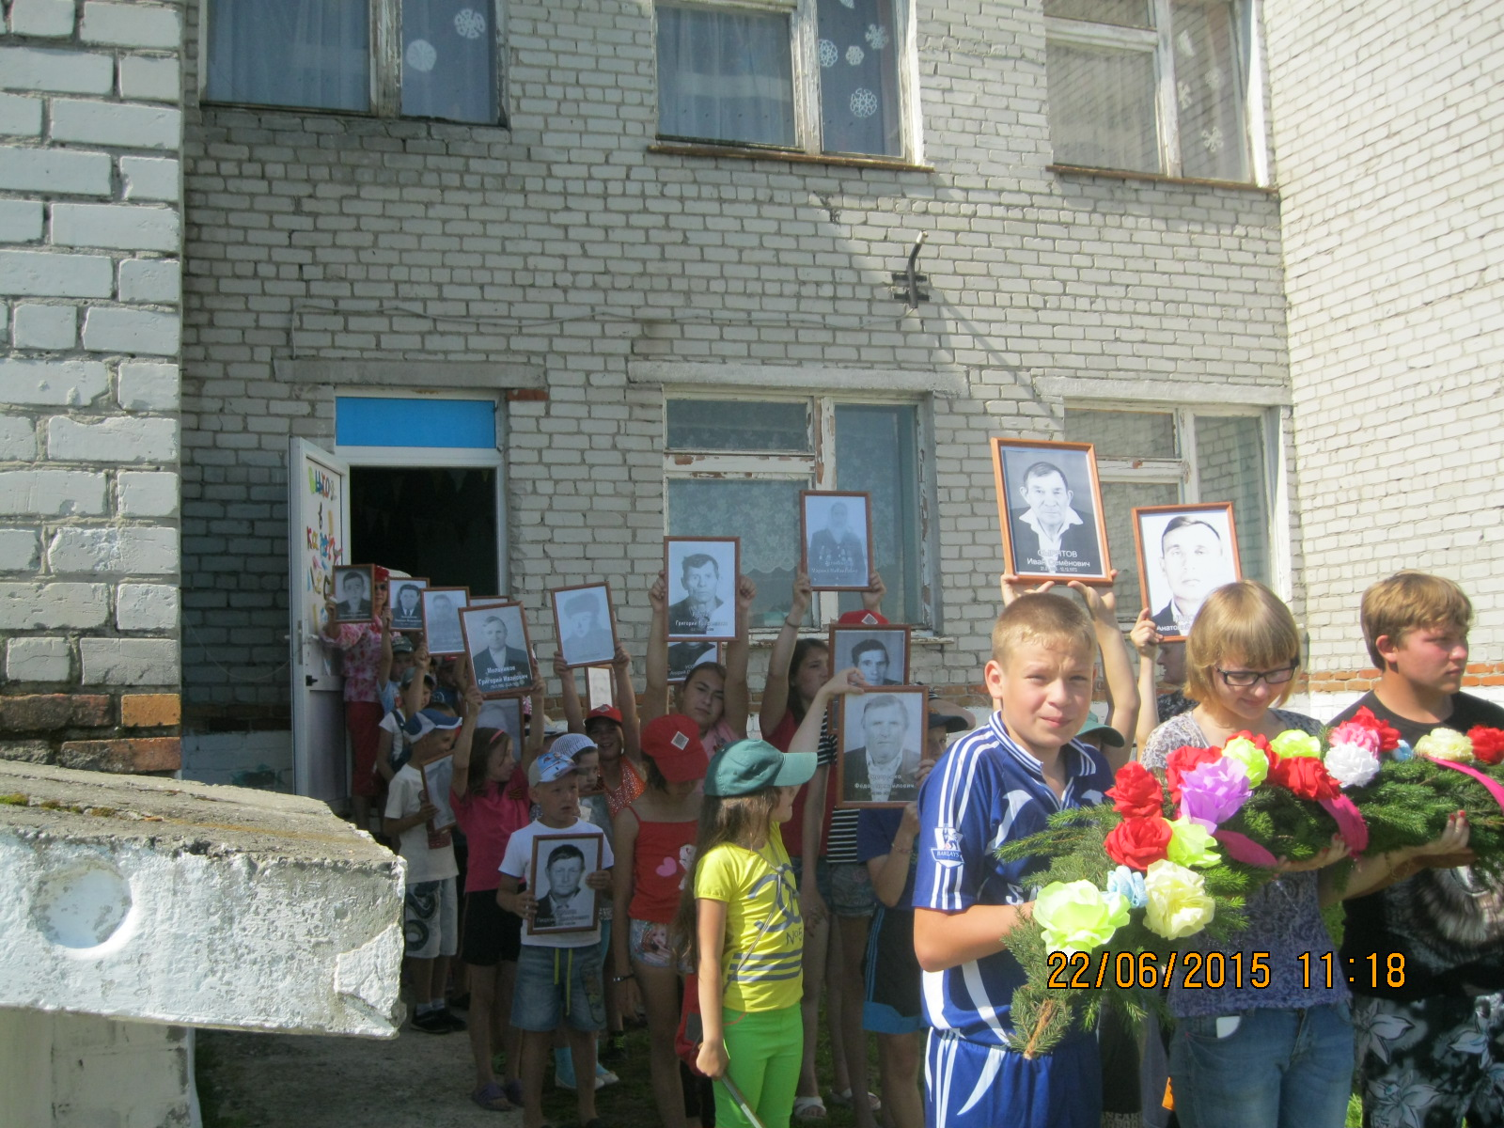

Slide 13
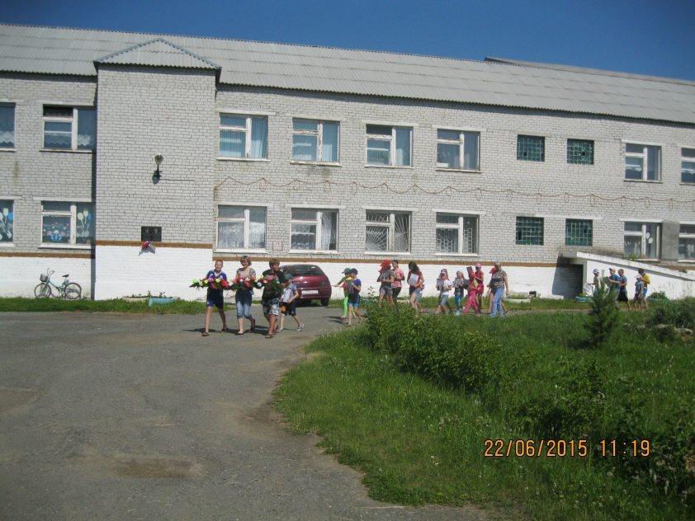
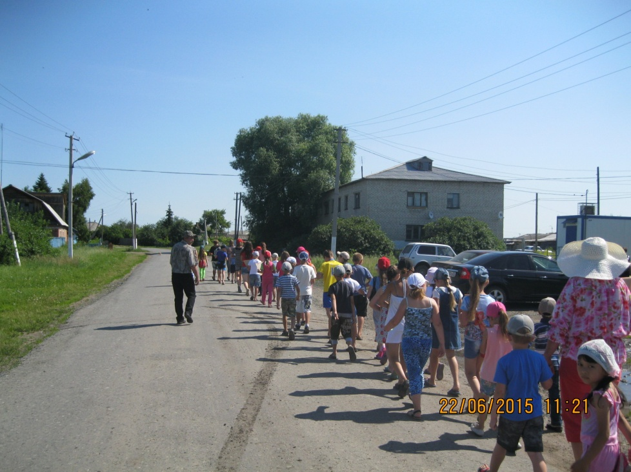
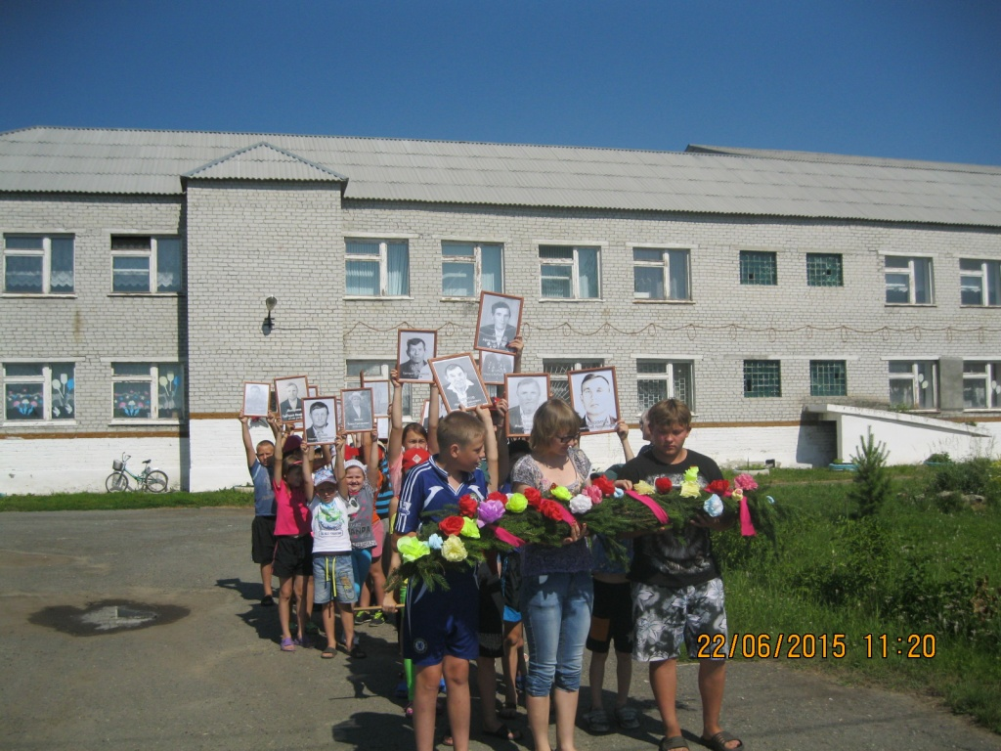

Slide 14
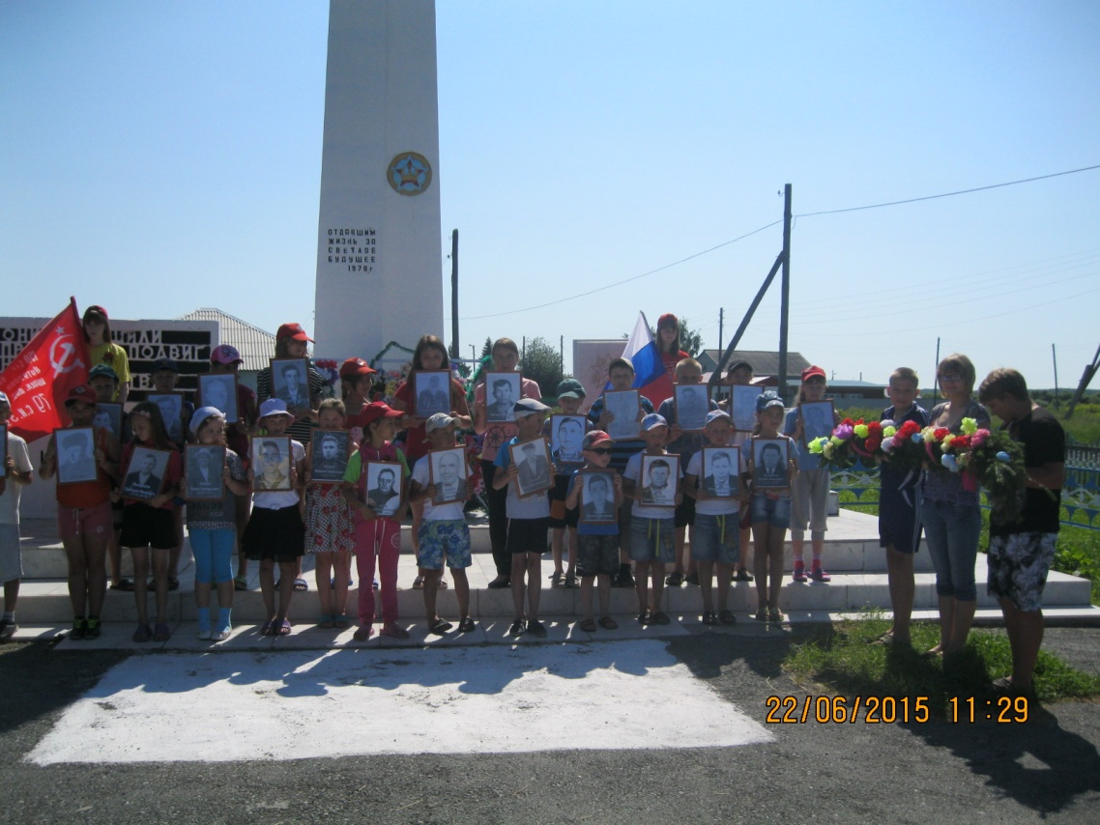
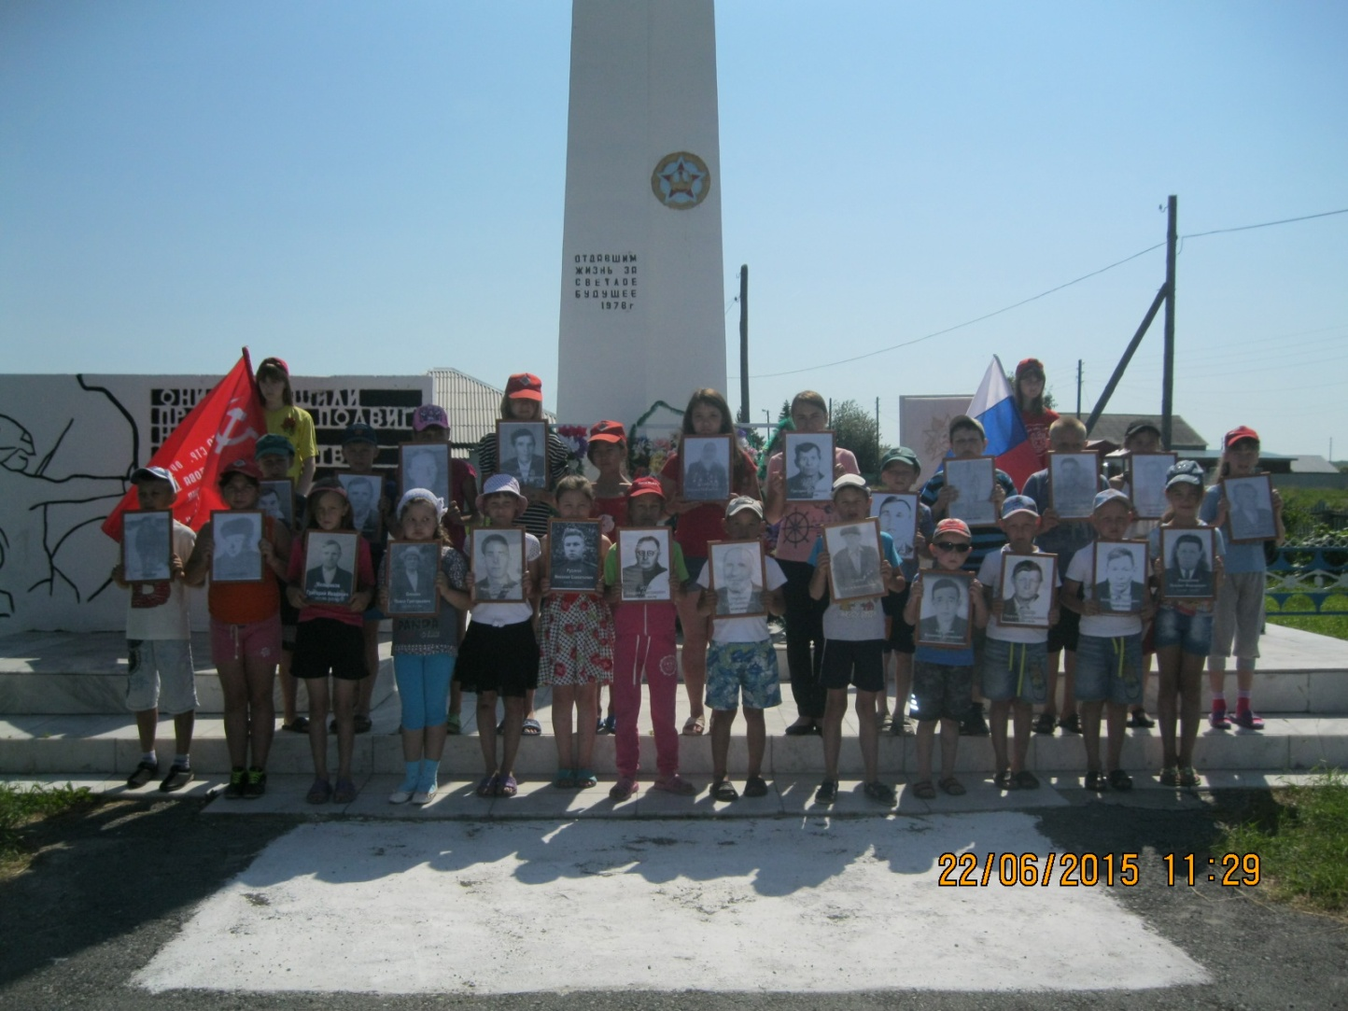
Все помнят день июньский очень скорбно,
двадцать второе страшное число,
день памяти и скорби по погибших,
о сколько их то горе унесло!

Slide 15
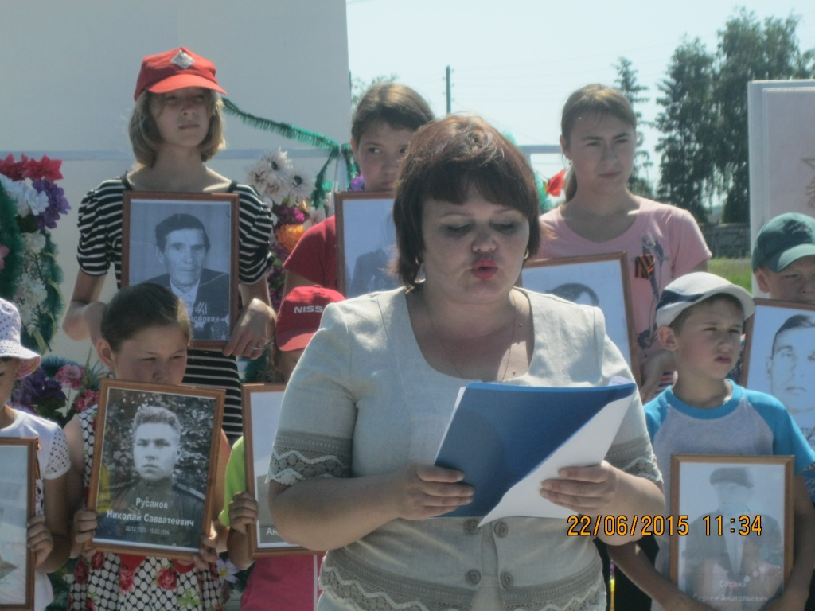
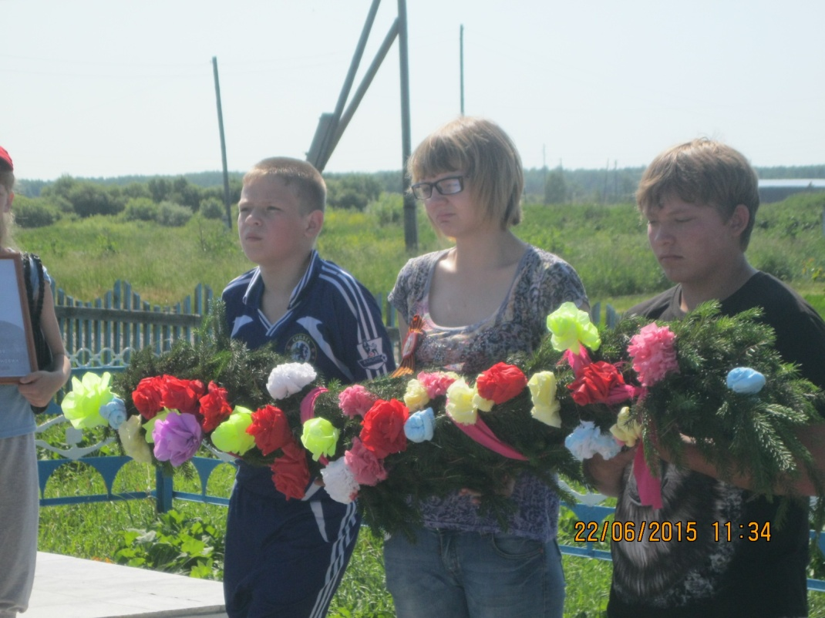
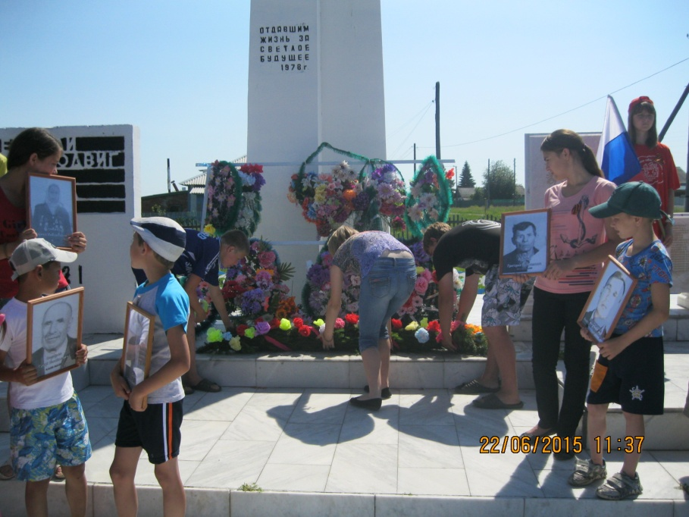
Зажжем свечу и на окно поставим,
чтоб небо видело и скорбь и слезы наши,
чтоб те кто смотрит с неба, с облаков его,
пусть незаметно нам рукой помашет!

Slide 16
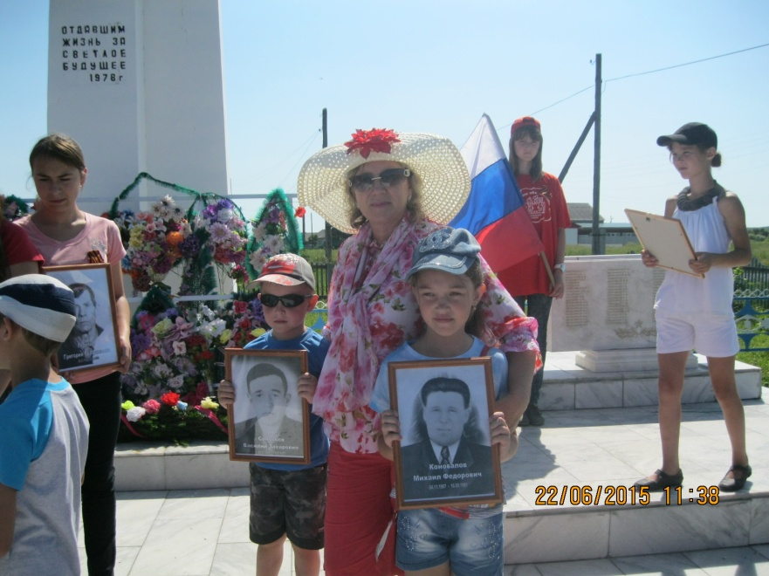
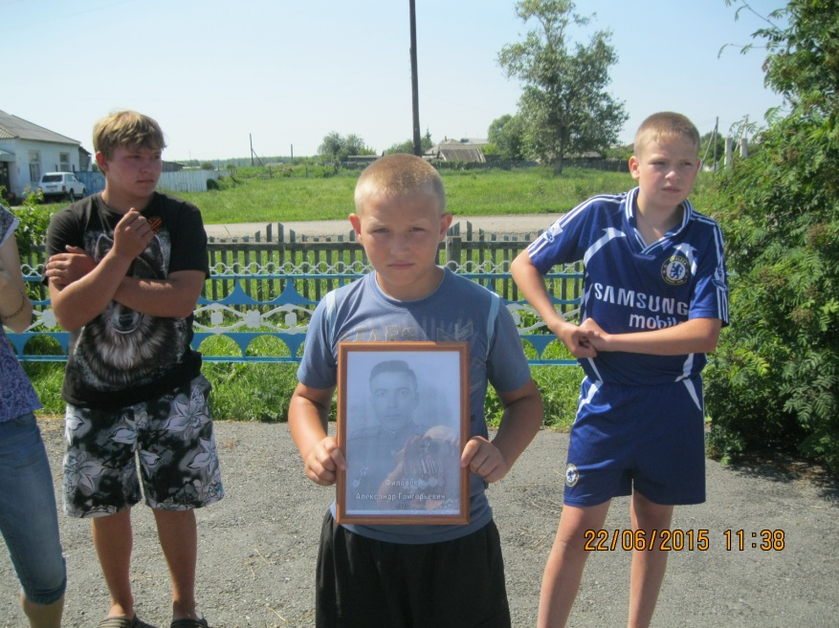
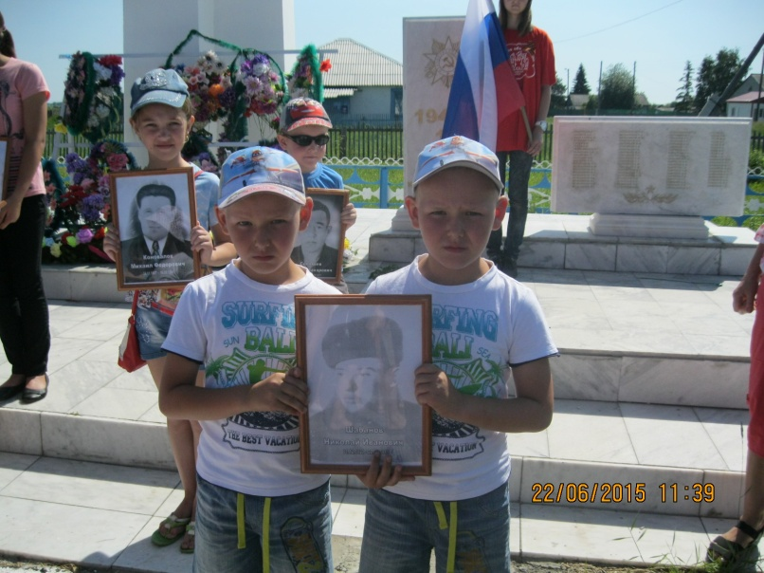
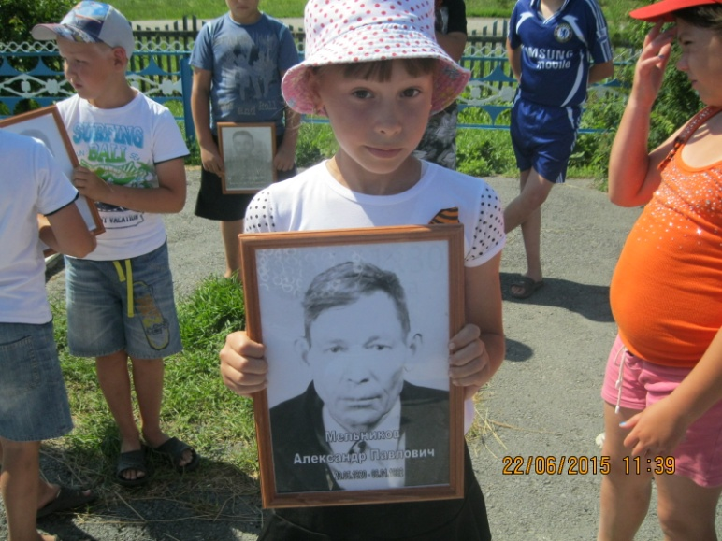
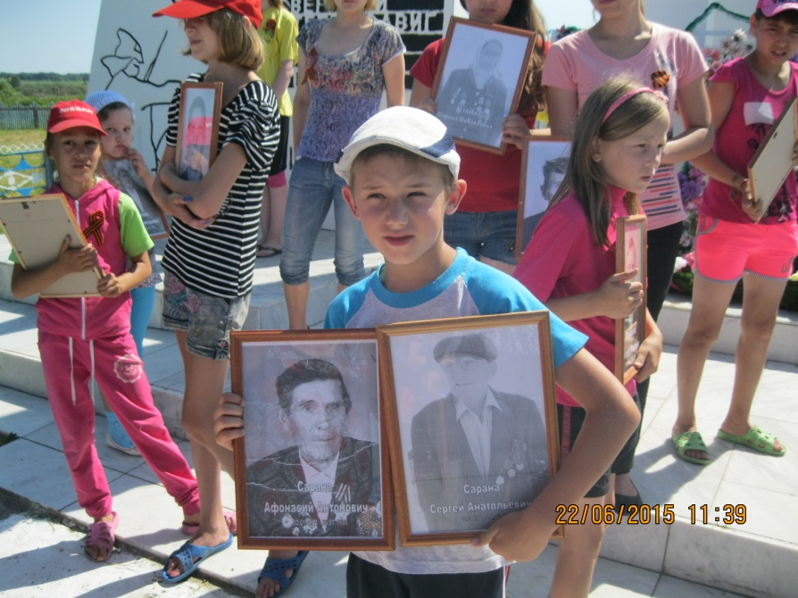
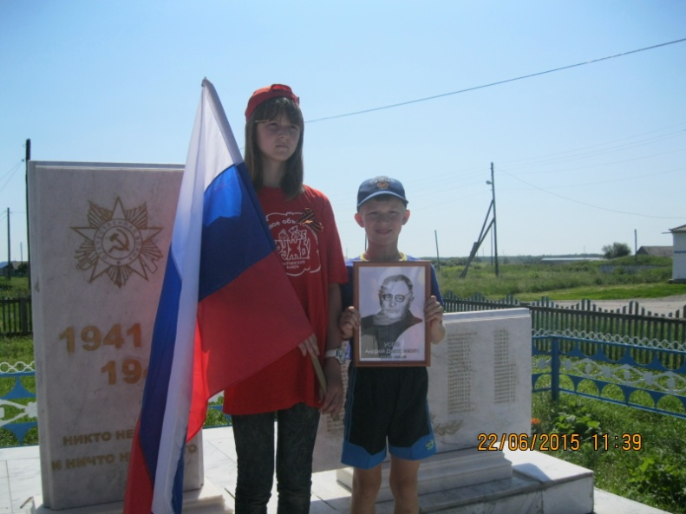

Slide 17
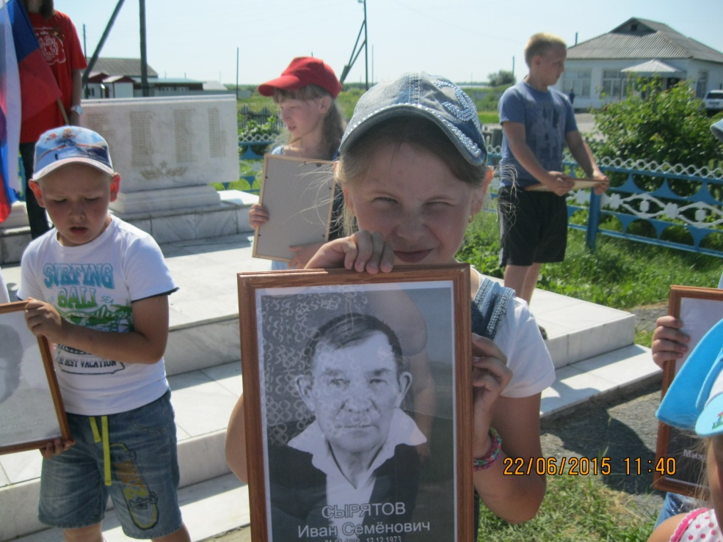
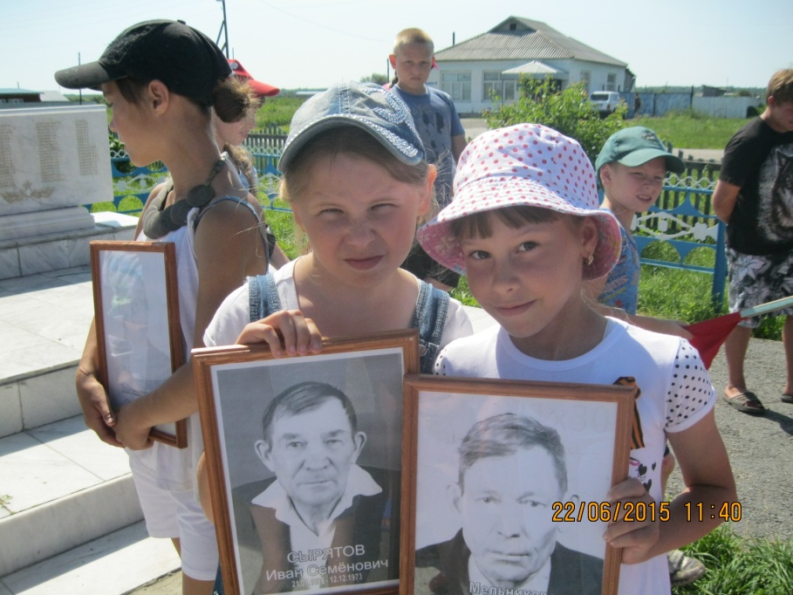
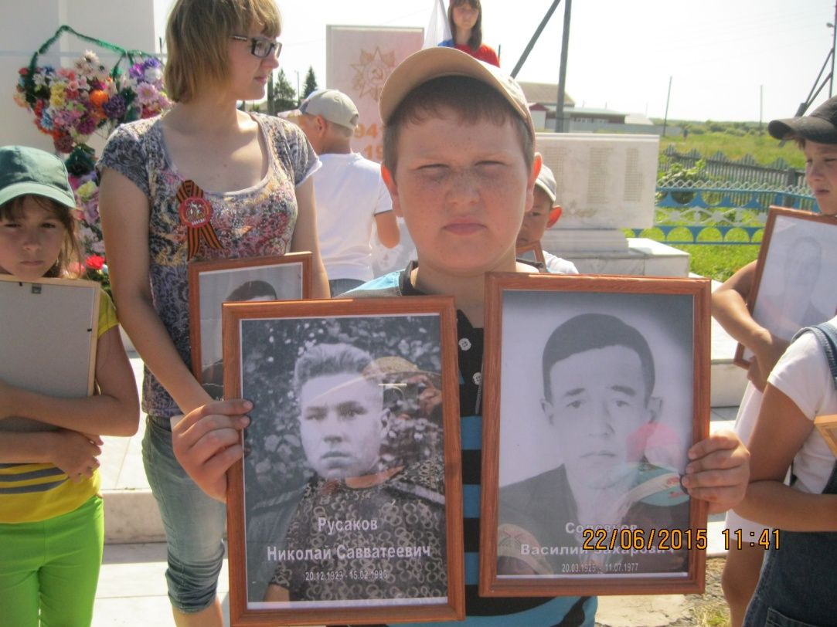
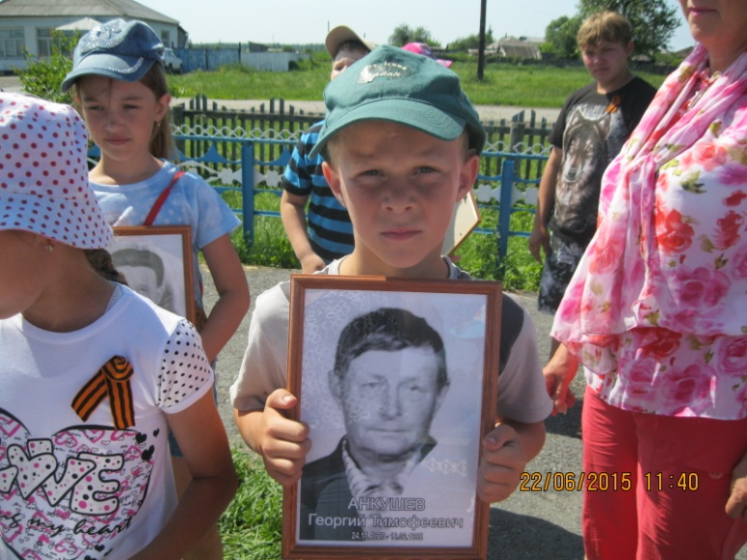

Slide 18
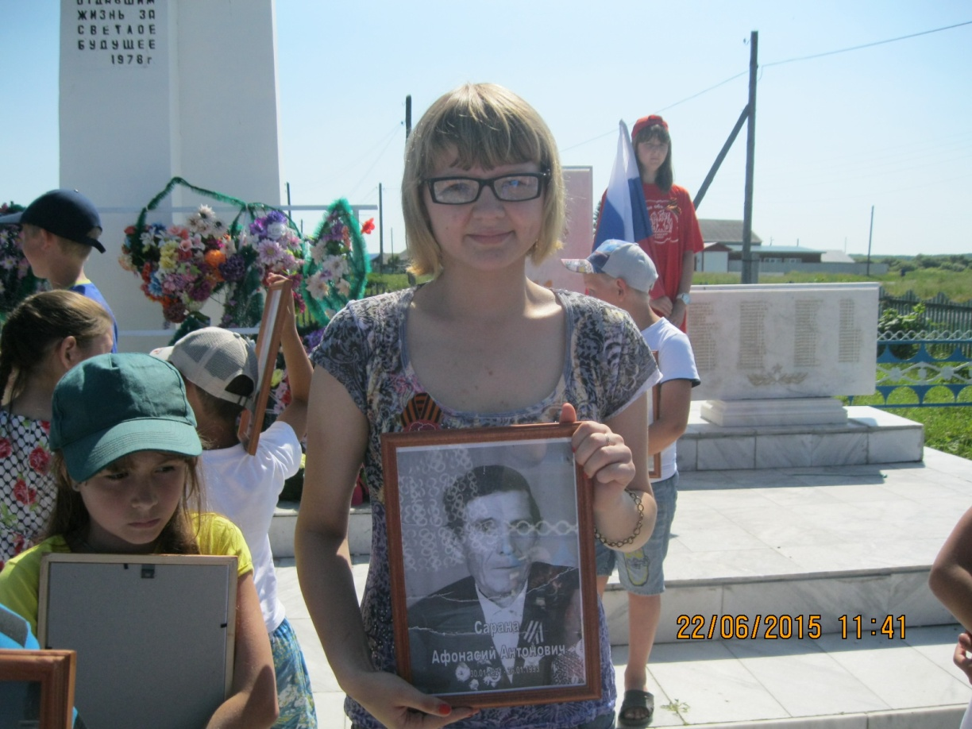
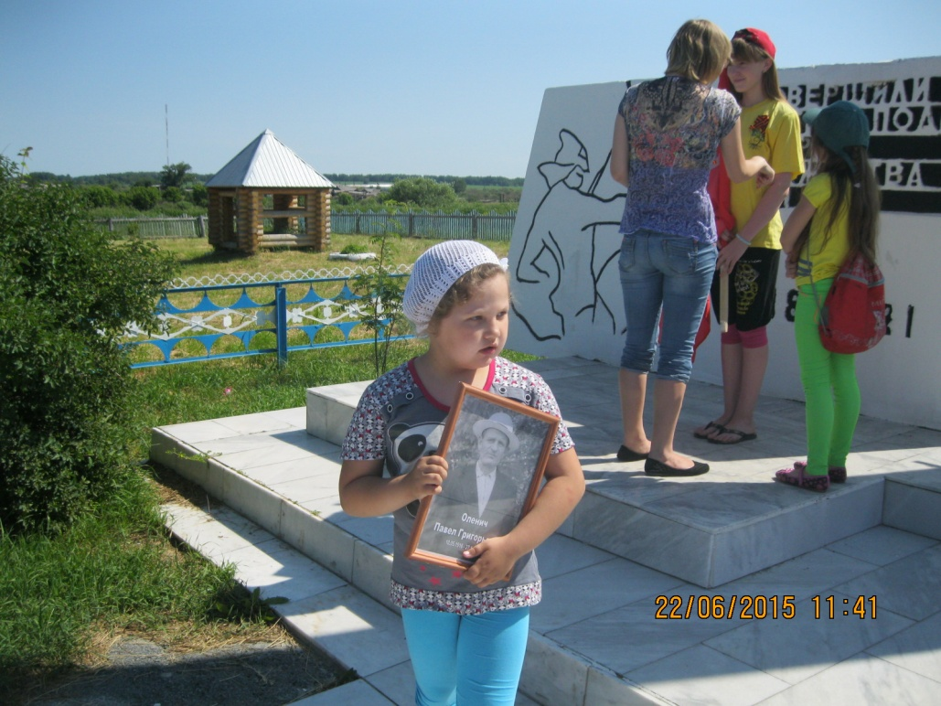
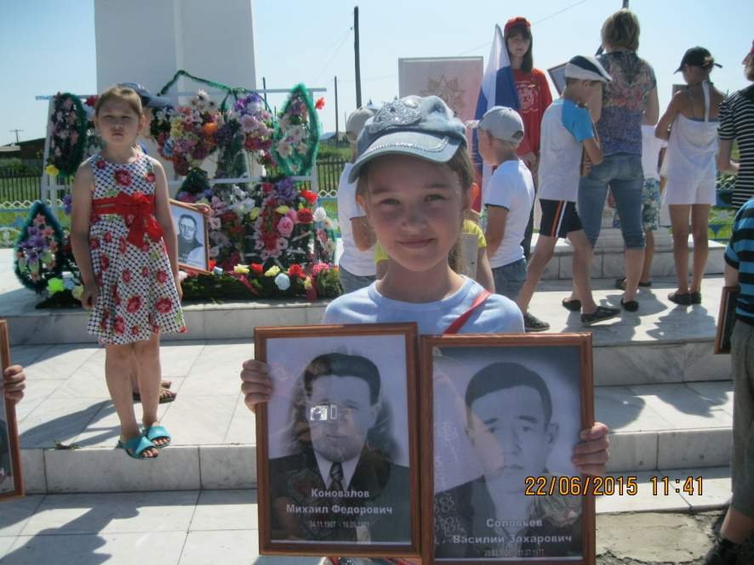
Мой прадедушка Борис
Сражался на войне.
Дошёл он до Берлина,
Рассказывали мне.
Защитник Сталинграда,
Совсем ещё юнец.

Slide 19
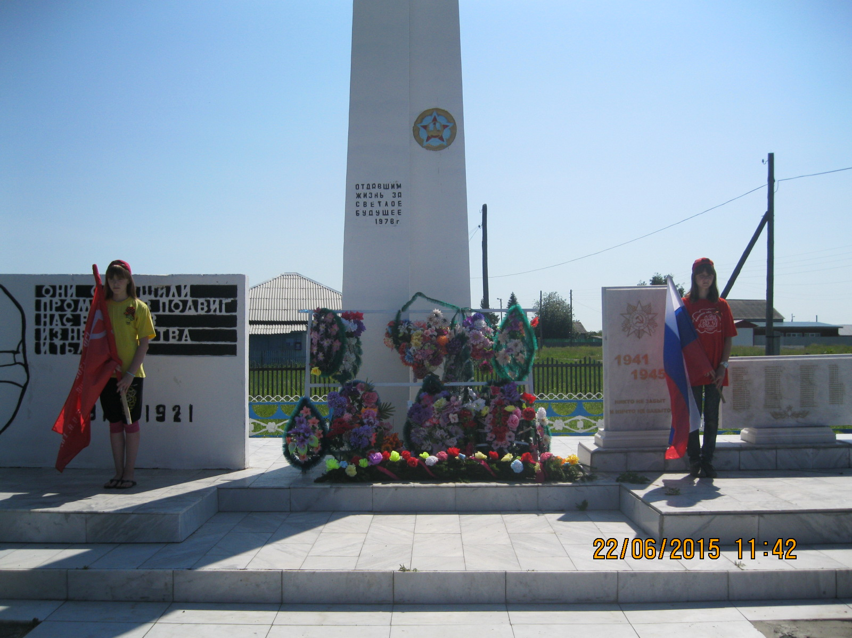
И смело шагая в решительный бой
Совсем не боялся прадедушка мой.
Он верил, хоть пули свистят у виска,
Победа за нами, победа близка.
И прав оказался отважный герой,
Его фотография рядом со мной.
«Спасибо, дедуля, - шепчу я ему, -
За то, что не отдал меня никому».

Slide 20
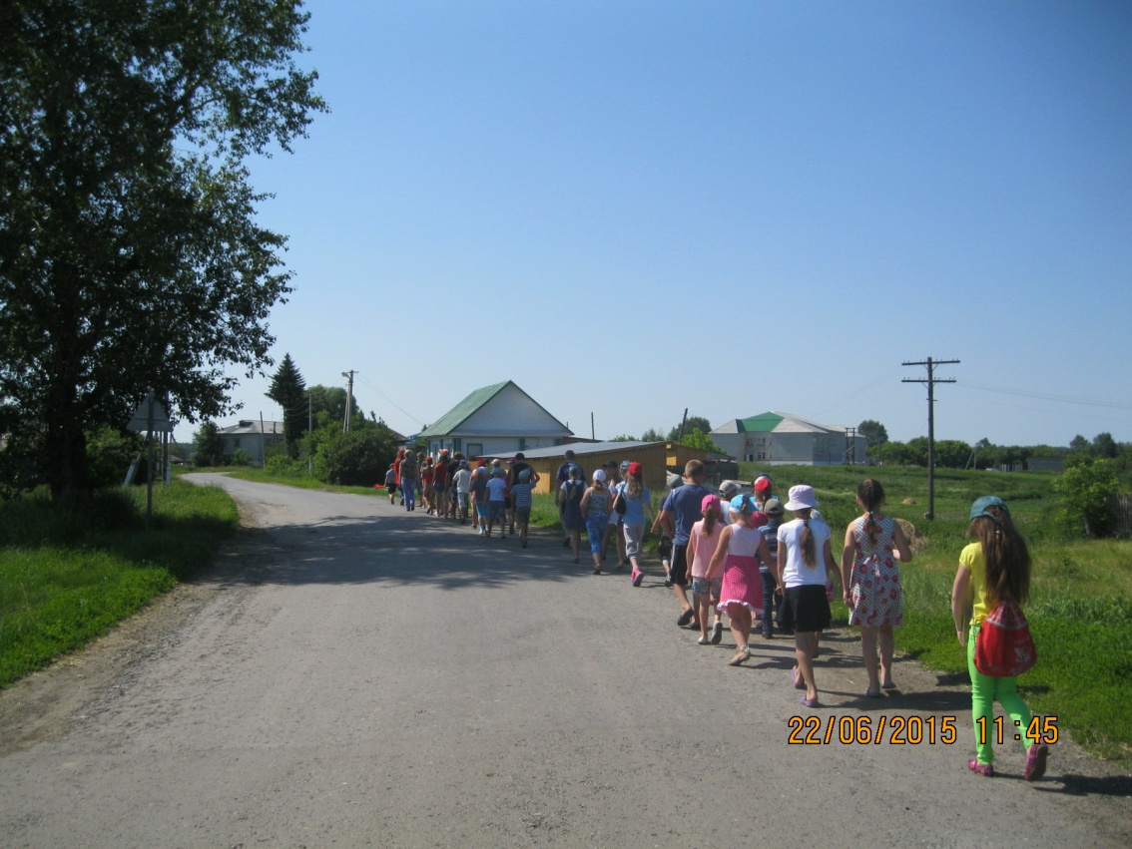
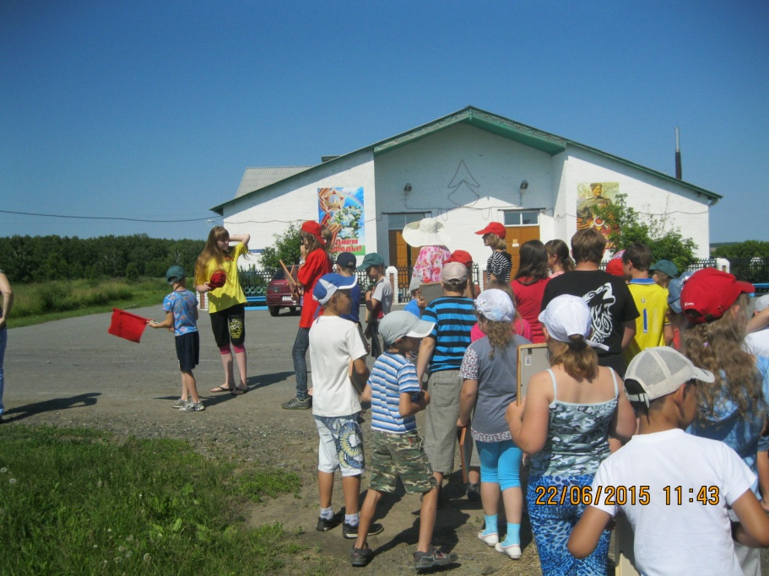
Сегодня светит солнце!
И смеются люди.
Пусть не будет взрывов,
И грохота орудий!
Малыш пусть улыбается
На руках у мамочки.
Смехом заливается,
Показывая ямочки.
Пусть на всей планете,
Про войну забудут!
Пусть играют дети!
И счастливы все будут!

Slide 21
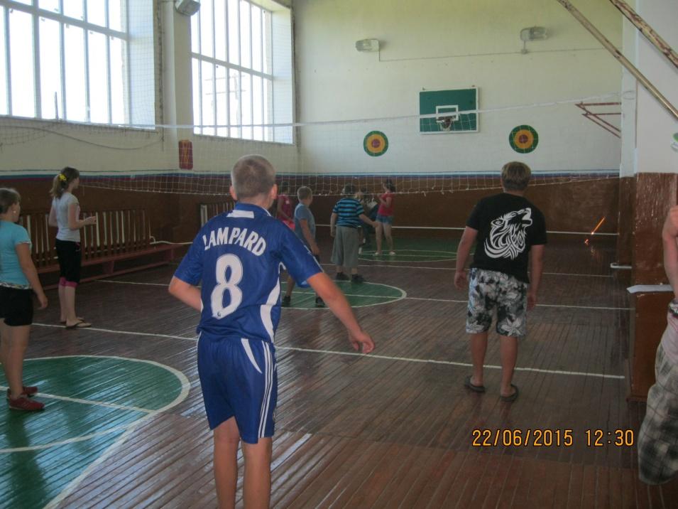
Бадминтон и волейбол -
летние забавы!
Мы толкаем грудью пол,
Чтоб быстрее плавать,
Чтоб на озеро сходить
Летнею порою -
Мы стараемся любить
Спорт - не как герои.
Мы любители всего

Slide 22
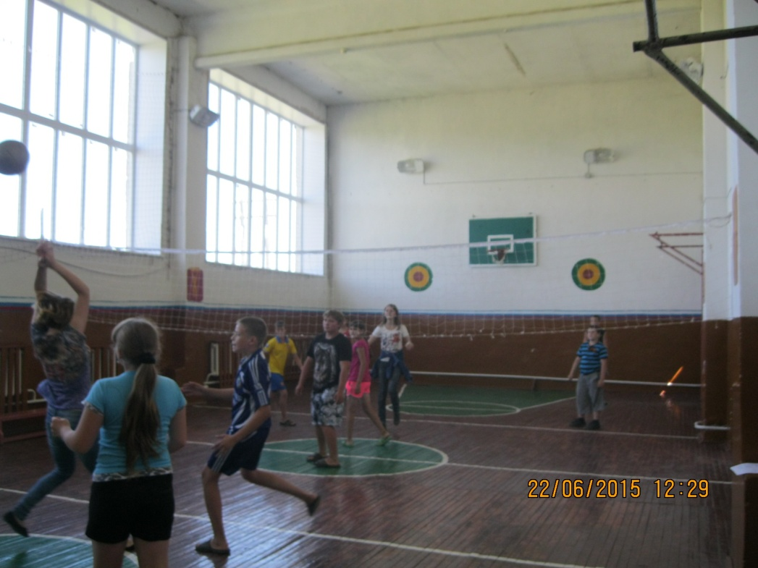
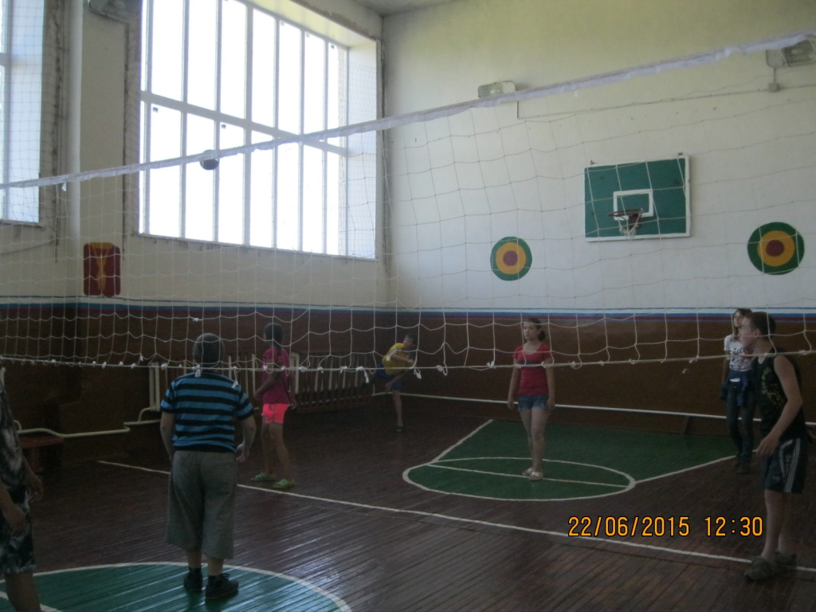


Slide 23




Slide 24
Мы вместе были 15 дней подряд.
Когда-то всё хорошее кончается.
И чуть грустнеют лица у ребят:
Пришла пора – наш лагерь закрывается

Slide 25



Есть у нас такое чудо:
Вожатые у нас живут.
Настроенье, отдых классный
Ребятишкам раздают!

Slide 26




Slide 27




Slide 28



Slide 29




Slide 30


Slide 31


Slide 32
Пришла пора закончить представление,
И каждый в нем участвовать был рад.
В прощальном танце кружится на сцене
Наш лагерный веселый хоровод

